Slide 1

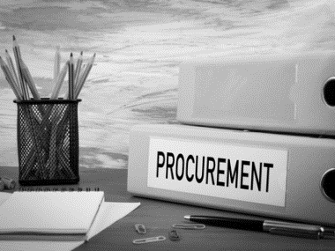

REFORMASI PENGADAAN BARANG DAN JASA MENUJU REGULASI YANG LEBIH LEGITIMATE DAN PREVENTIF TERADAP PRAKTIK KORUPTIF
Prof. Denny Indrayana, S.H., LL.M., Ph.D.
Guru Besar Hukum Tata Negara
Senior Partner INTEGRITY Law Firm
Melbourne, 9 September2022

Slide 2


Kesesuaian Materi Muatan Pengadaan Barang dan Jasa dengan Peraturan Presiden
Kebutuhan Naskah Akademik dan Rancangan Undang-Undang Tentang Pengadaan Barang/Jasa Publik
Pengaturan Barang dan Jasa di Sektor Badan Usaha Milik Negara
Korupsi di Sektor Pengadaan Barang dan Jasa
Alur Pembahasan
2
denny@integritylawfirm.id

Slide 3


1| Kesesuaian Materi Muatan Pengadaan Barang
dan Jasa dengan Materi Muatan Peraturan Presiden
3
denny@integritylawfirm.id

Slide 4


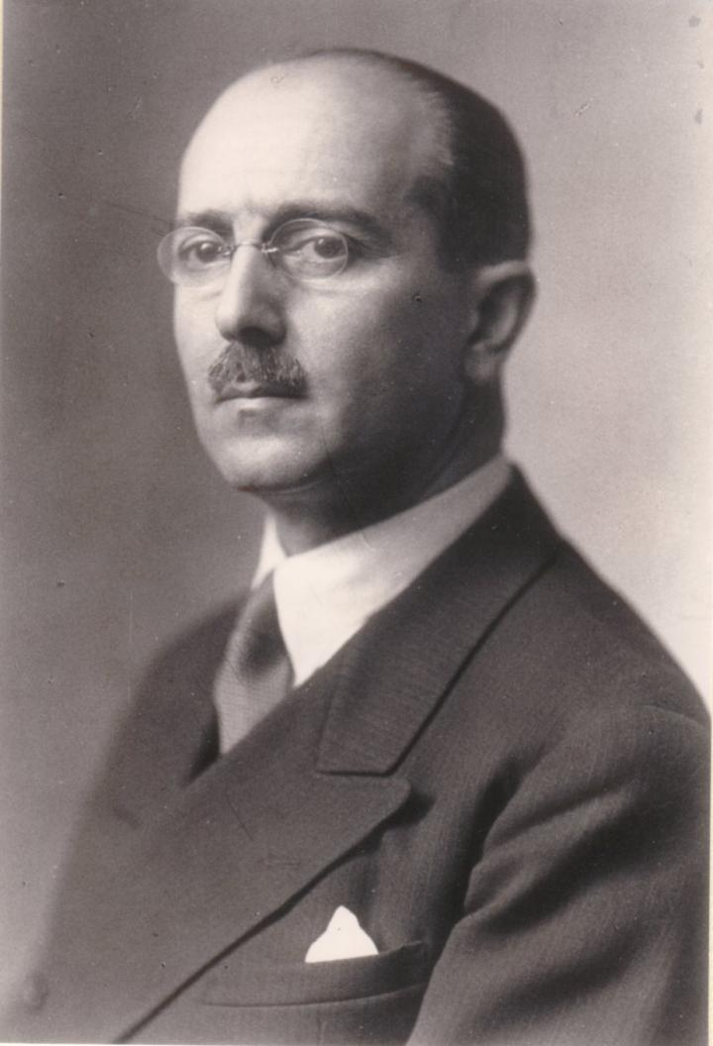
Stufentheorie – Hans Kelsen
“Norma hukum dari suatu negara selalu berlapis-lapis dan berjenjang-jenjang, norma yang di bawah berlaku bersumber dan berdasar pada norma yang lebih tinggi. Norma yang lebih tinggi berlaku, bersumber dan berdasar pada norma yang lebih tinggi, sampai pada norma tertinggi yang disebut Grundnorm (Norma Dasar).”
Norma Superior
Norma Inferior
4

Slide 5
Teori Jenjang Norma
“Selain berlapis-lapis dan berjenjang, norma hukum dari suatu negara juga berkelompok-kelompok”
Hans Nawiasky
Staatsfundamentalnorm
(Norma Fundamental)
Staatsgrundgezets
(Aturan Dasar Negara)
Formell Gezets
(Undang-Undang)
Verordnung & Autonome Satzung
(Aturan Pelaksana & Aturan Otonom)
5

Slide 6

Undang-Undang Dasar Negara Republik Indonesia Tahun 1945;
Ketetapan Majelis Permusyawaratan Rakyat (TAP MPR);
Undang-Undang/Peraturan Pemerintah Pengganti Undang-Undang;
Peraturan Pemerintah;
Peraturan Presiden;
Peraturan Daerah Provinsi; dan
Peraturan Daerah Kabupaten/Kota.
HIERARKI PERATURAN
PERUNDANG-UNDANGAN
Pasal 7 Ayat (1) UU No. 12 Tahun 2011 tentang
Pembentukan Peraturan Perundang-undangan
6

Slide 7

Jenis Peraturan Perundang-undangan Menentukan Kekuatan Hukumnya
Pasal 7 ayat (2) UU 12/2011
“Kekuatan hukum Peraturan Perundang-undangan sesuai dengan hierarki sebagaimana dimaksud pada ayat (1)”
7

Slide 8

Sumber Argumentasi
Pasal 1 angka 6 UU 12/2011
sebagaimana diubah dengan
UU 15/2019
“Peraturan Presiden adalah Peraturan Perundang-undangan yang ditetapkan oleh Presiden untuk menjalankan perintah Peraturan Perundang-undangan yang lebih tinggi atau dalam menyelenggarakan kekuasaan pemerintahan.”
denny@integritylawfirm.id
8

Slide 9
Materi Muatan Perpres
Pasal 13 UU 12/2011
“Materi muatan Peraturan Presiden berisi materi yang diperintahkan oleh Undang-Undang, materi untuk melaksanakan Peraturan Pemerintah, atau materi untuk melaksanakan penyelenggaraan kekuasaan pemerintahan.”
Penjelasan Pasal 13 UU 12/2011
“Peraturan Presiden dibentuk untuk menyelenggarakan pengaturan lebih lanjut perintah Undang-Undang atau Peraturan Pemerintah secara tegas maupun tidak tegas diperintahkan pembentukannya.”
denny@integritylawfirm.id
9

Slide 10
Mengapa Pengadaan Barang dan Jasa Seharusnya diatur Dalam Produk Hukum Undang-Undang?
Produk Hukum yang mengatur mengenai Pengadaan Barang dan Jasa harus memiliki kekuatan hukum yang lebih kuat dari Peraturan Presiden;
Pengadaan barang dan jasa membutuhkan pengaturan yang lebih kompleks;
Berkaitan erat dengan penggunaan dan pengelolaan keuangan negara (termasuk di dalamnya pengelolaan keuangan BUMN);
Banyak stakeholder yang berperan, sehingga butuh pengelolaan yang tranparan dan akuntabel;
Rentan disusupi tindak pidana korupsi, sehingga membutuhkan aturan sanksi pidana yang hanya dapat diatur melalui undang-undang;
denny@integritylawfirm.id
10

Slide 11

Materi Muatan Undang-Undang
Pasal 10 ayat (1) UU 12/2011
Materi muatan yang harus diatur dengan Undang-Undang berisi:
pengaturan lebih lanjut mengenai ketentuan Undang-Undang Dasar Negara Republik Indonesia Tahun 1945;
perintah atau Undang-Undang untuk diatur dengan Undang-Undang;
pengesahan perjanjian internasional tertentu;
tindak lanjut atas putusan Mahkamah Konstitusi; dan/atau
pemenuhan kebutuhan hukum dalam masyarakat.
denny@integritylawfirm.id
11

Slide 12

Ketentuan Pidana dalam Peraturan Perundang-undangan
Pasal 15 ayat (1) UU 12/2011
Materi muatan mengenai ketentuan pidana hanya dapat dimuat dalam:
Undang-Undang;
Peraturan Daerah Provinsi; atau
Peraturan Daerah Kabupaten/Kota
denny@integritylawfirm.id
12

Slide 13

Pengaturan terkait Pengadaan Barang/Jasa Publik seharusnya merupakan materi muatan undang-undang. Kompleksitas permasalahan Pengadaan Barang/Jasa Publik tidak bisa diatur hanya dengan Peraturan Presiden.
13

Slide 14



2| Kebutuhan Naskah Akademik dan Rancangan Undang-Undang Tentang Pengadaan Barang/Jasa Publik
denny@integritylawfirm.id
14

Slide 15
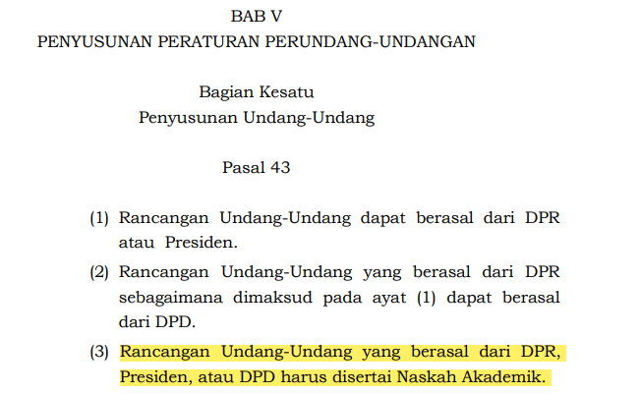
Kebutuhan Naskah Akademik
Penyusunan suatu undang-undang harus didahului dengan penyusunan naskah akademik
Naskah akademik ditujukan hasil penelitian atau pengkajian hukum dan hasil penelitian lainnya terhadap suatu masalah tertentu yang dapat dipertanggungjawabkan secara ilmiah mengenai pengaturan masalah tersebut dalam suatu Rancangan Undang-Undang,
Lihat: Pasal 43 ayat (3) Undang-Undang Nomor 12 Tahun 2011 tentang pembentukan Peraturan Perundang-Undangan Jo Undang-Undang Nomor 15 Tahun 2019 tentang Perubahan Atas Undang-Undang Nomor 12 Tahun 2011 tentang pembentukan Peraturan Perundang-Undangan Jo Undang- Undang Nomor 13 tahun 2022 tentang Perubahan Atas Undang-Undang Nomor 12 Tahun 2011 tentang pembentukan Peraturan Perundang-Undangan
denny@integritylawfirm.id
15

Slide 16
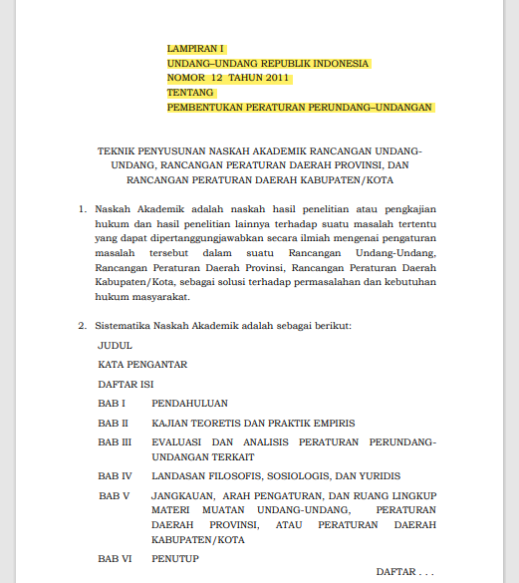
Kebutuhan Naskah Akademik
Lihat: Lampiran I Undang-Undang Nomor 12 Tahun 2011 tentang pembentukan Peraturan Perundang-Undangan Jo Undang-Undang Nomor 15 Tahun 2019 tentang Perubahan Atas Undang-Undang Nomor 12 Tahun 2011 tentang pembentukan Peraturan Perundang-Undangan Jo Undang- Undang Nomor 13 tahun 2022 tentang Perubahan Atas Undang-Undang Nomor 12 Tahun 2011 tentang pembentukan Peraturan Perundang-Undangan
denny@integritylawfirm.id
16

Slide 17
Catatan
Penting
Penyusunan RUU wajib didahului dengan NA;
RUU mengakomodasi permasalahan PJB yang ada di lapangan;
Celah korupsi perlu diperhatikan dalam penyusunan RUU; dan
Masukan dari ahli terkait, terutama kebijakan publik dan keuangan negara.
denny@integritylawfirm.id
17

Slide 18
Meaningful Participation
Penyusunan suatu undang-undang juga harus tetap memperhatikan partisipasi dari masyarakat.
Partisipasi masyarakat perlu dilakukan secara bermakna (meaningful participation) sehingga tercapai/terwujud partisipasi dan keterlibatan publik secara sungguh-sungguh.
Partisipasi masyarakat yang lebih bermakna tersebut setidaknya memenuhi tiga prasyarat, yaitu: Pertama, hak untuk didengarkan pendapatnya (right to be heard). Kedua, hak untuk dipertimbangkan pendapatnya (right to be considered). Ketiga, hak untuk mendapatkan penjelasan atau jawaban atas pendapat yang diberikan (right to be explained).
Partisipasi publik tersebut terutama diperuntukan bagi kelompok masyarakat yang terdampak langsung atau memiliki perhatian (concern) terhadap rancangan undang-undang yang sedang dibahas.”
Lihat: Pertimbangan Hukum [3.17.8] halaman 392-393 Putusan Mahkamah Konstitusi Nomor 91/PUU-XVIII/2020:
denny@integritylawfirm.id
18

Slide 19
Usulan
Penting
Mengenai status hukum BUMN/BUMD jika ingin diatur secara bersamaan dalam payung hukum UU dengan Pemerintah dalam hal Pengadaan Barang/Jasa;
Mendesain organisasi pengadaan yang berstruktur lebih horisontal, sehingga sesama petugas bisa saling kontrol satu sama lain; dan
Mendesain pengadaan barang dan jasa secara elektronik, khususnya electronic purchasing yang memungkinkan pembelian barang dengan cara efektif dan mengurangi potensi manipulasi dalam proses tender.
denny@integritylawfirm.id
19

Slide 20
3| Pengaturan Pengadaan Barang dan Jasa (PBJ) Di Sektor Badan Usaha Milik Negara (BUMN)
20
denny@integritylawfirm.id

Slide 21
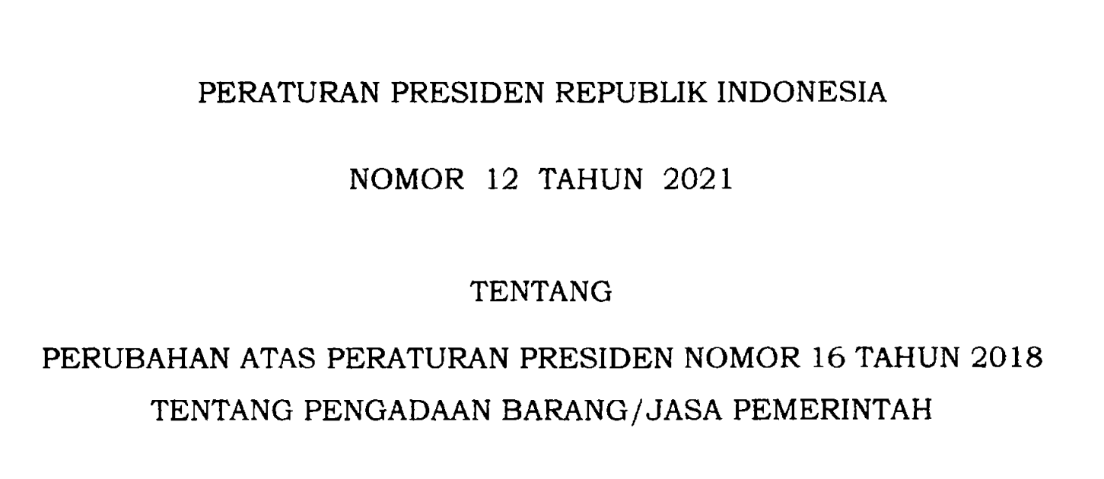
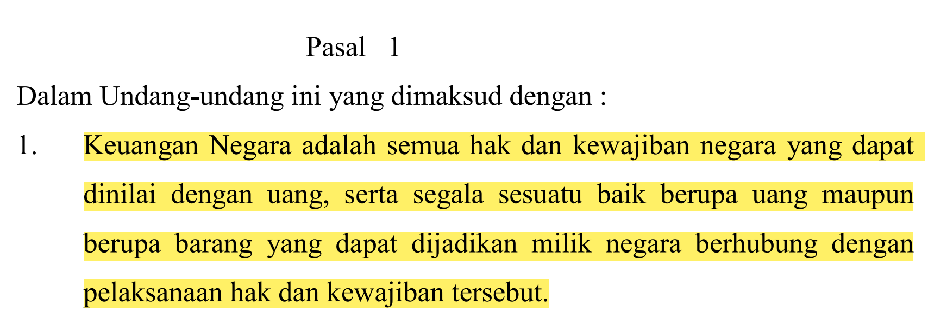
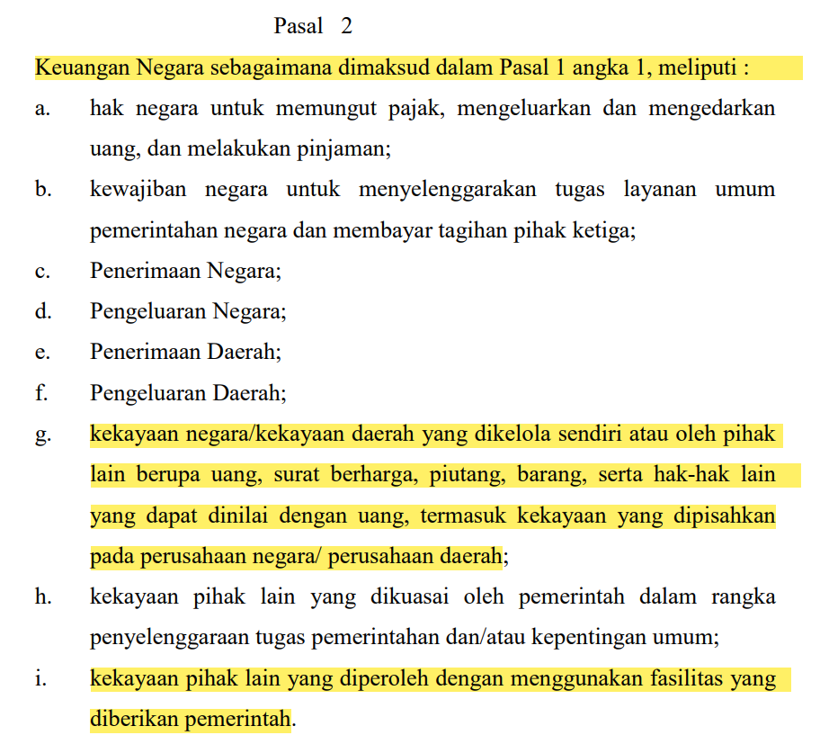
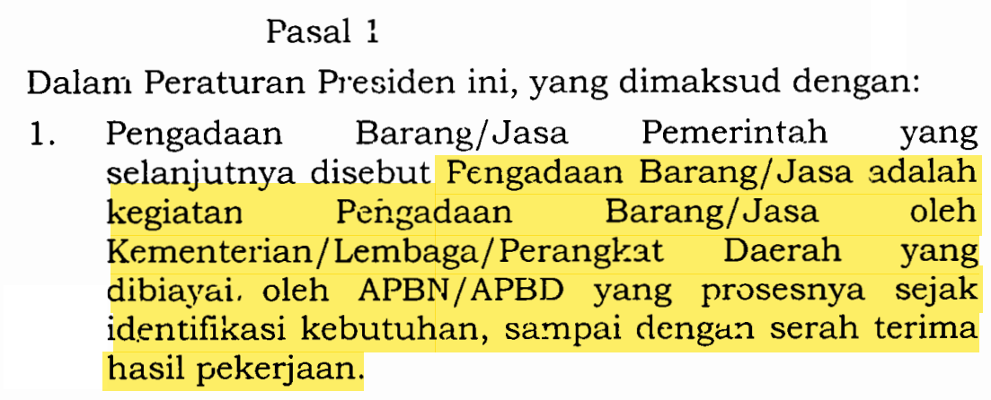
DEFINISI PBJ DAN KEUANGAN NEGARA
Pengertian PBJ dalam Perpres Nomor 12 tahun 2021 Tentang Pengadaan Barang dan Jasa Pemerintah
Pengertian Keuangan Negara dalam Undang-Undang Nomor 17 tahun 2003 Tentang Keuangan Negara
Pendanaan PBJ → APBN→ Keuangan Negara → Pemerintah
21
denny@integritylawfirm.id

Slide 22
Di satu sisi, definisi mengenai Pengadaan Barang/Jasa (“PBJ”) dalam Perpres di atas, hanya membatasi untuk Pengadaan Pemerintah. Padahal, PBJ tersebut seluruh pendanaanya dibiayai oleh “APBN” yang merupakan lingkup “Keuangan Negara”.
Sedangkan, di lain sisi, jika melihat definisi/konsep keuangan negara, maka terlihat materi muatan dalam UU 17/2003 Tentang Keuangan Negara, tidak hanya mengatur keterkaitan ruang lingkup keuangan negara dengan tujuan bernegara (memperluas). Tetapi juga memperdalamnya dengan segala sesuatu yang dapat berkaitan dengan hak dan kewajiban negara, baik langsung maupun tidak langsung (Vide Pasal 2 UU 17/2003).
22
denny@integritylawfirm.id

Slide 23

Pengaturan PBJ Belum Sesuai Dengan Konsep Keuangan Negara
Jika melihat dari sisi pendanaan PBJ sebagaimana tertuang dalam Perpres, maka secara langsung biaya atau anggaran yang digunakan bersumber dan diperoleh dari APBN. Di mana, APBN sendiri merupakan lingkup atau penjelmaan dari keuangan negara. Dengan demikian, seharusnya pengaturan mengenai PBJ tidak hanya (an sich) untuk kepentingan Pemerintah semata, melainkan juga untuk kepentingan Badan Usaha lainnya, khususnya terhadap BUMN, mengingat berdasarkan ketentuan Pasal 2 UU 17/2003 Tentang Keuangan Negara, maka kekayaan BUMN adalah kekayaan negara.
denny@integritylawfirm.id
23

Slide 24

Menjadi sebuah pertanyaan, apakah BUMN juga menjadi bagian dari ruang lingkup Perpres 12/2021 dan tunduk serta terikat pada pengaturan di dalamnya?
“Pada dasarnya, pengaturan mengenai PBJ dalam sektor BUMN diatur dalam Peraturan tersendiri, yakni diatur dalam Permen BUMN Nomor 08/MBU/12/2019 Tentang Pedoman Umum Pelaksanaan Pengadaan Barang dan Jasa Badan Usaha Milik Negara”
Setidaknya hal ini bergantung pada karakteristik status hukum sumber pembiayaanya:
Jika biaya berasal dari APBN/APBD menggunakan Peraturan Presiden (Perpres) mengenai pengadaan barang/jasa pemerintah.
Biaya berasal dari badan usaha milik negara secara otonom menggunakan peraturan menteri.
Biaya yang diperoleh dari penerimaan langsung badan layanan umum diatur dalam Peraturan Pemerintah.
Mengapa Wilayah Pengaturan mengenai PBJ berbeda-beda, khususnya antara pemerintah dan sektor BUMN?
Bagaimana sebenarnya?
24
denny@integritylawfirm.id

Slide 25

Mengacu pada ketentuan Undang-Undang Nomor 19 Tahun 2003 tentang Badan Usaha Milik Negara (“UU BUMN”) dan UU 17/2003 Tentang Keuangan Negara, justru menimbulkan paradigma yang berbeda dalam melihat sudut pandang kekayaan BUMN.
UU BUMN menyebutkan kekayaan BUMN merupakan kekayaan yang dipisahkan. Sementara, UU Keuangan Negara menegaskan kekayaan BUMN merupakan bagian dari kekayaan negara.
denny@integritylawfirm.id
25

Slide 26

Pasal 1 ayat (1) UU BUMN menyebutkan, “Badan Usaha Milik Negara, yang selanjutnya disebut BUMN, adalah badan usaha yang seluruh atau sebagian besar modalnya dimiliki oleh negara melalui penyertaan secara langsung yang berasal dari kekayaan negara yang dipisahkan”
Akan tetapi perlu dipahami, ternyata perspektif UU Keuangan Negara melihat uang negara yang berasal dari hasil pajak, sumber daya alam, semuanya merupakan kekayaan negara yang diatur dalam Undang-Undang Keuangan Negara. Hal ini sebagaimana diatur dalam Pasal 2 UU 17/2003 Tentang Keuangan Negara.
Dengan demikian, tampak jelas bahwa paradigma kekayaan BUMN adalah bagian dari kekayaan negara, mau tidak mau, suka tidak suka, meskipun dari perspektif teoretis bisa dikatakan bahwa kekayaan negara yang sudah dipisahkan menjadi wilayah privat. Tetapi, tidak demikian halnya jika dilihat dari perspektif Undang-Undang Keuangan Negara.
denny@integritylawfirm.id
26

Slide 27
Butuh Unitarisme/Penyatuatapan pengaturan PBJ di Pemerintah dan BUMN
Putusan MK Nomor 48/PUU-XI/2013 → adanya ketentuan Pasal 2 huruf g dan huruf i UU 17/2003 bertujuan agar negara dapat mengawasi pengelolaan keuangan negara dilaksanakan secara terbuka dan bertanggung jawab untuk sebesar-besarnya kemakmuran rakyat sesuai dengan amanat Pasal 23 UUD 1945. Konsekuensi dari hal tersebut adalah bahwa BUMN yang berbentuk perseroan terbatas atau badan lain yang menggunakan fasilitas yang diberikan pemerintah atau menggunakan kekayaan negara haruslah tetap dapat diawasi sebagai konsekuensi dari bentuk pengelolaan keuangan negara yang baik dan akuntabel.
Dalam batang tubuh Peraturan Presiden (Perpres) Nomor 16 tahun 2018 sebagaimana telah diubah dengan Perpres Nomor 12 Tahun 2021:
Tidak ada satupun kata “BUMN/BUMD” khususnya pada bagian ruang lingkup; dan → (Pasal 2 Perpres 16/2018)
memberikan pengecualian kepada Badan Layanan Umum (BLU) → (Pasal 61 Perpres 16/2018)
Note: Sudah semestinya, pengaturan mengenai PBJ di Pemerintah dan BUMN dibuat secara holistik dan komprehensif dengan menggunakan payung hukum yang sama, yaitu pada tataran norma Undang-Undang (UU). Hal demikian dimaksudkan untuk meningkatkan efisiensi dan efektifitas PBJ baik di Pemerintah maupun sektor BUMN/BUMD.
denny@integritylawfirm.id
27

Slide 28
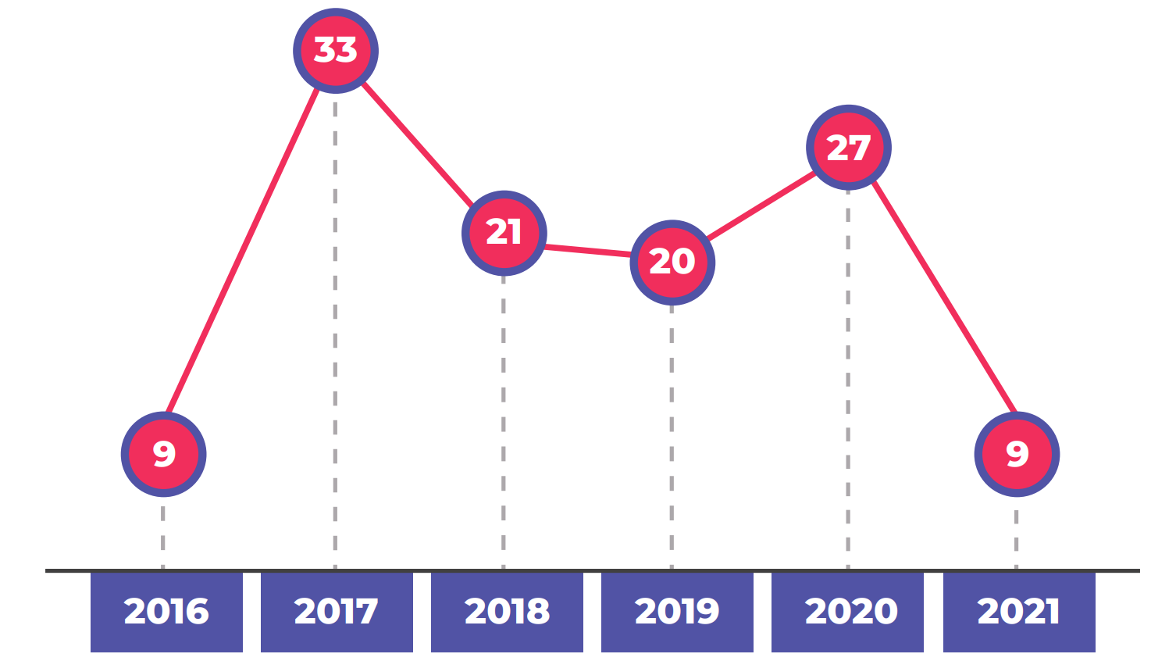
Korupsi PBJ di Sektor BUMN
Grafik: Jumlah Kasus Korupsi di Lingkungan BUMN yang Disidik Penegak Hukum Tahun 2016—2021 (Jumlah: 119 Kasus)
Dalam kurun waktu enam tahun ke belakang, dari 2016 hingga 2021, aparat penegak hukum telah menyidik sedikitnya 119 kasus korupsi yang terjadi di lingkungan BUMN. Kasus-kasus tersebut mengakibatkan kerugian negara setidaknya sebanyak Rp. 47.926.674.165.808,-.
oleh
UUD
1945
memberikan
•
•
•
•
•
Berdasarkan data yang dihimpun oleh ICW, kasus korupsi yang disidik oleh penegak hukum di lingkungan BUMN tercatat sedikitnya 9 kasus pada tahun 2016, 33 kasus pada 2017, 21 kasus pada 2018, 20 kasus pada tahun 2019, 27 kasus pada tahun 2020, dan 9 kasus pada 2021. Di mana pada tahun 2016, kerugian negara terbesar berasal dari kasus dugaan korupsi dalam proses pengadaan barang berupa 10 unit mobile crane di PT Pelabuhan Indonesia II (Persero) atau kerap disebut Pelindo II. Penyidik menemukan ada dugaan mark up anggaran dan ketidaksesuaian antara perencanaan anggaran dengan kegiatan pengadaan yang telah dilakukan. Oleh karenanya, negara ditaksir telah merugi sebesar Rp. 45,5 miliar.
rakyat.
denny@integritylawfirm.id
28

Slide 29

4| KORUPSI SEKTOR PENGADAAN BARANG/JASA
denny@integritylawfirm.id
29

Slide 30
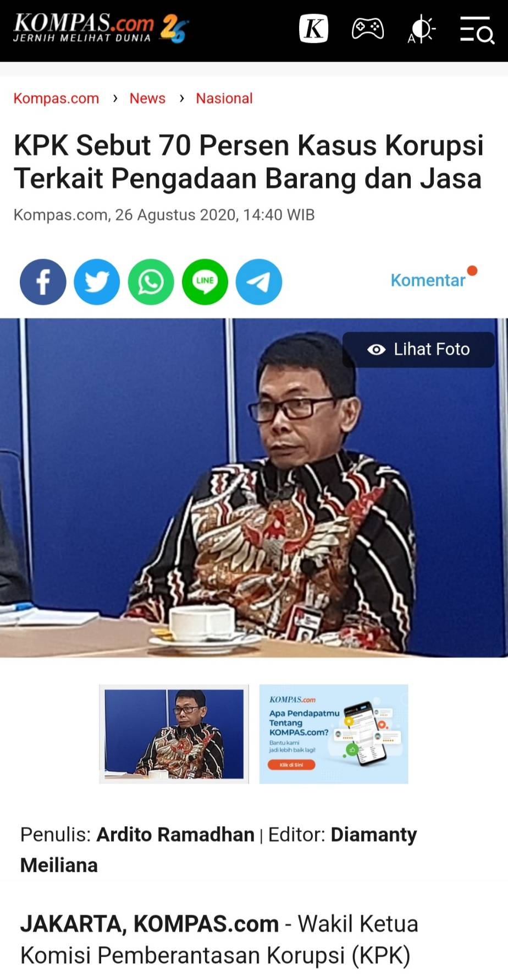
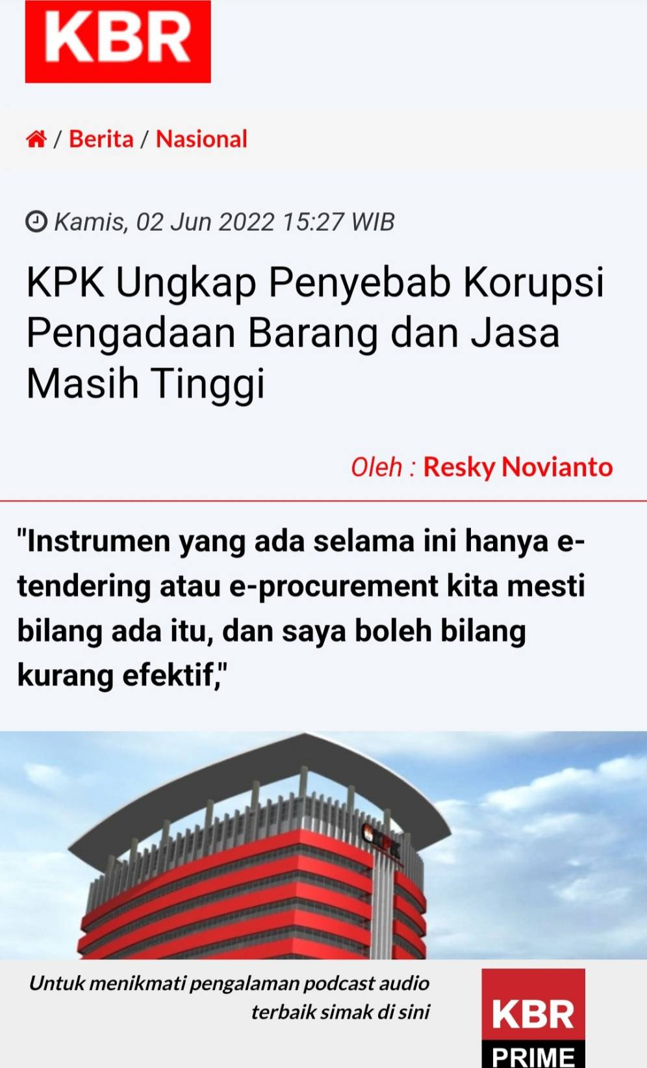
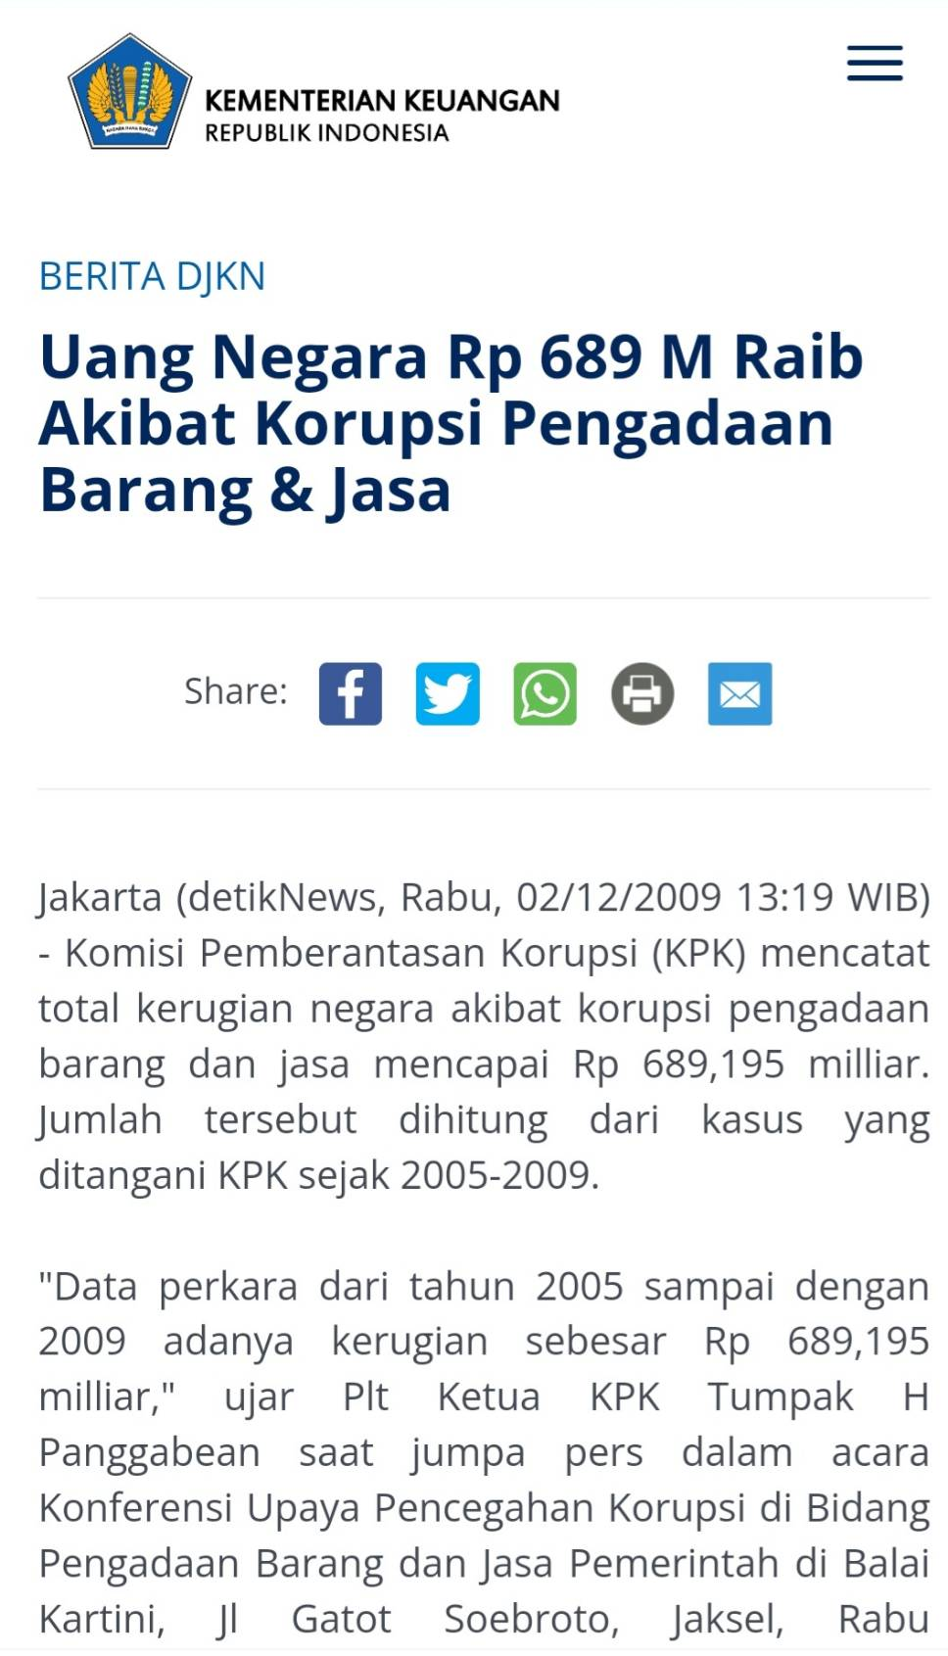
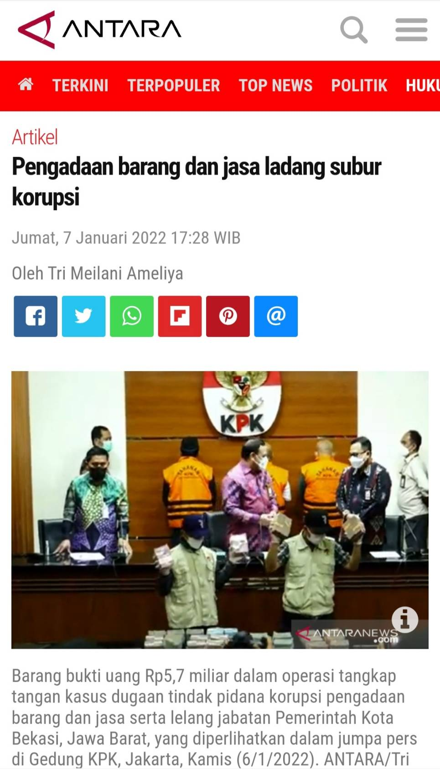
Korupsi Pengadaan Barang/Jasa
denny@integritylawfirm.id
30

Slide 31
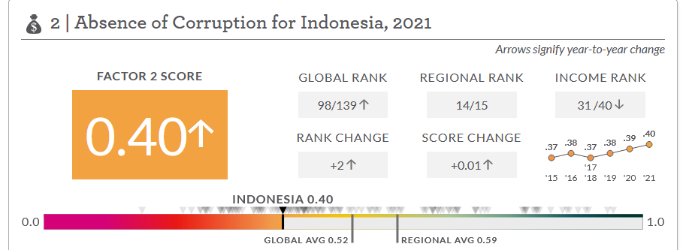
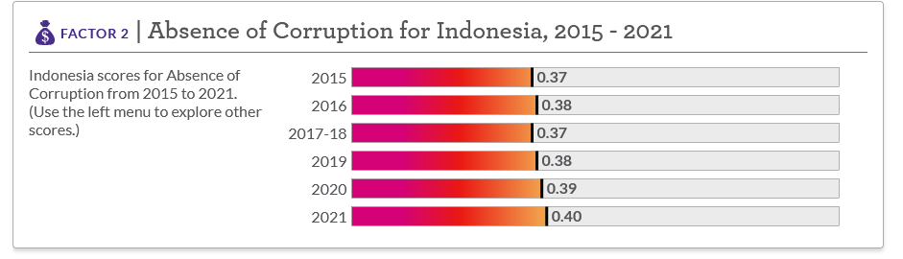
Overview Absence of Corruption for Indonesia 2021
Peningkatan 0.01 dalam
7 tahun
Index berada jauh dibawah rata-rata regional
Korupsi masih menjadi faktor yang memprihatinkan
Sumber: WJP Rule of Law Index, https://worldjusticeproject.org/rule-of-law-index/country/2021/Indonesia/Absence%20of%20Corruption/
denny@integritylawfirm.id
31

Slide 32
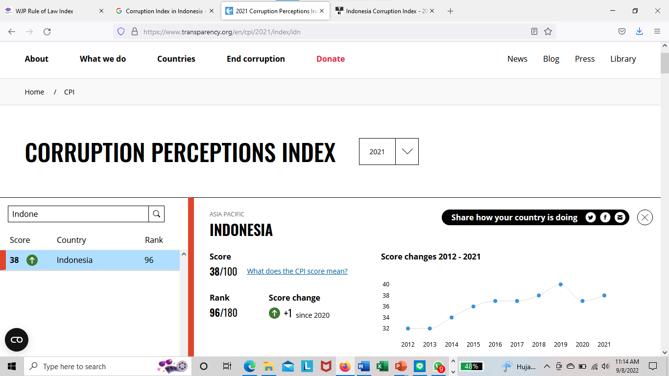
Indonesia Corruption Perceptions Index 2021
Nilai CPI 38/100.
Peringkat 96/180 Negara.
Peningkatan korupsi yang selalu meningkat signifikan.
Sumber: Transparency International, https://www.transparency.org/en/cpi/2021/index/idn
denny@integritylawfirm.id
32

Slide 33
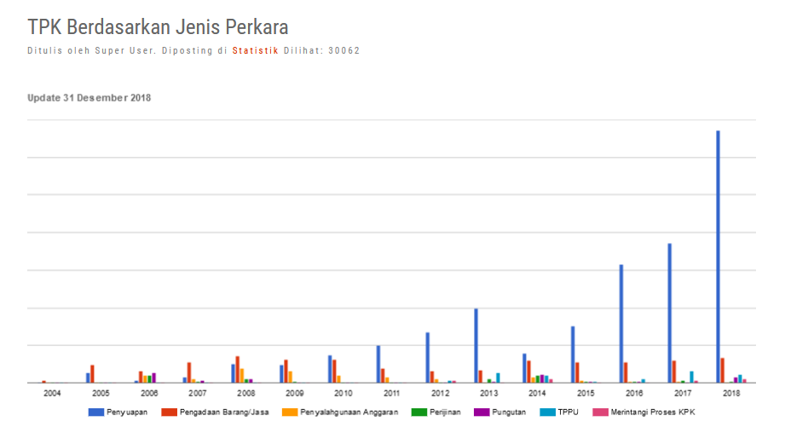
Data Korupsi Pada Sektor Pengadaan Barang/ Jasa
Sepanjang tahun 2004 -2018, korupsi di bidang pengadaan barang dan jasa mencapai 188 kasus.
Sumber: Anti Corruption Clearing House, 2018, “TPK Berdasarkan Jenis Perkara”, dalam: https://acch.kpk.go.id/id/statistik/tindak-pidana-korupsi/tpk-berdasarkan-jenis-perkara
denny@integritylawfirm.id
33

Slide 34
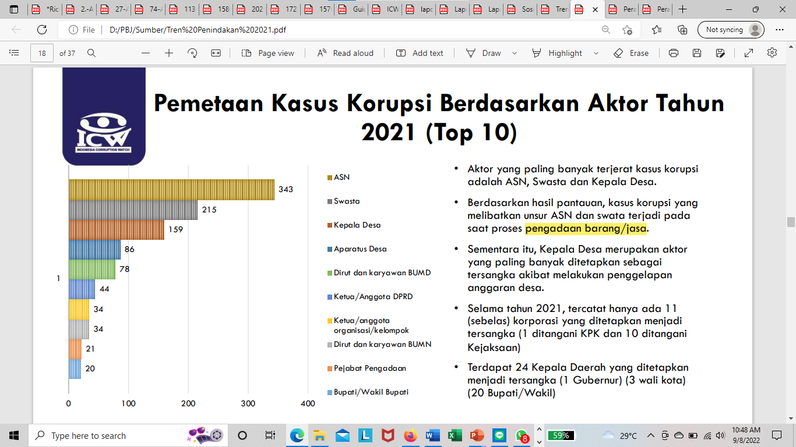
Data Korupsi Pada Sektor Pengadaan Barang/ Jasa
Tahun 2021 ASN (343) dan Swasta (215) merupakan aktor korupsi teratas.
Kasus korupsi yang melibatkan ASN dan swasta terjadi pada proses pengadaan barang/jasa.
Sumber: Divisi Hukum dan Monitoring Peradilan ICW, “Hasil Pemantauan Tren Penindakan Kasus Korupsi Tahun 2021”, Indonesia Corruption Watch 2022, , dimuat dalam: www.antikorupsi.org
denny@integritylawfirm.id
34

Slide 35
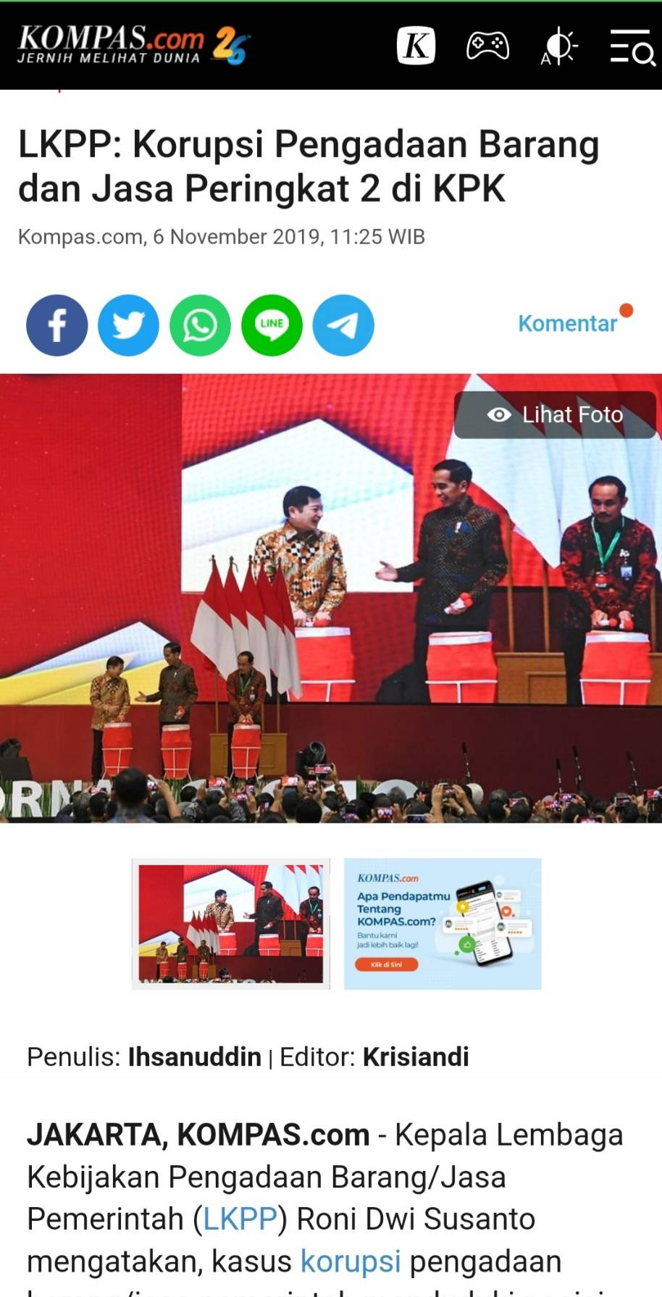
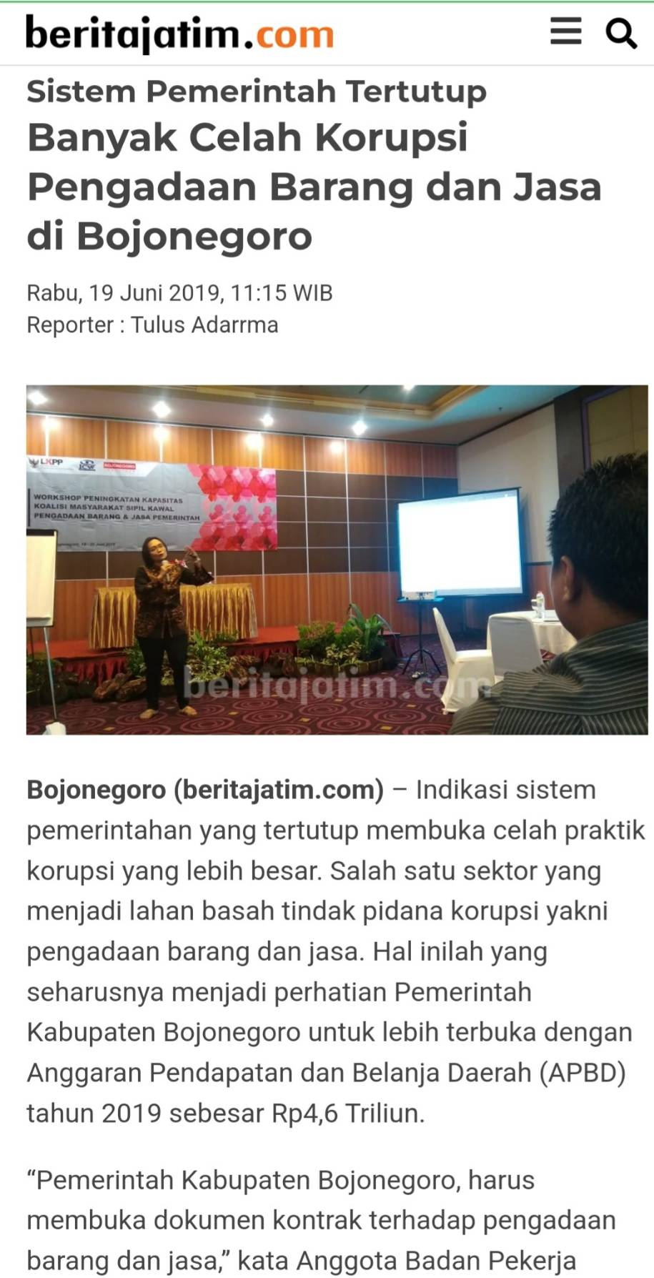
Celah Korupsi Pada Sektor Pengadaan Barang/Jasa
Proses pelaksanaan pengadaan barang/jasa yang meliputi:
Perencanaan;
Pelaksanaan; dan
Pengawasan dan Pertanggungjawaban.
Celah korupsi dapat terjadi dari setiap proses tersebut.
denny@integritylawfirm.id
35

Slide 36
Korupsi dalam pelaksanaan Pengadaan Barang/Jasa bukan hanya terjadi pada proses tender/seleksi, tetapi dari saat atau bahkan sebelum proses identifikasi kebutuhan.
36

Slide 37
Bahkan acap kali pemenang Tender/Seleksi sudah ditentukan sebelum proses pengadaan Barang/Jasa dilakukan
37

Slide 38
Potensi Praktik Koruptif Pada Pengadaan Barang/Jasa
Pejabat pengadaan/ Pokja/Penyedia
Peserta
Peserta
Peserta
PPK
Pejabat Eksekutif
Pejabat Legislatif
Peserta
Peserta
PA/KPA
Praktik Koruptif di Pengadaan Barang/Jasa dapat terjadi secara Vertikal (di instansi pemerintah) maupun secara horizontal (di antara peserta);
Pengawasan di pelaku pengadaan membantu memutus rantai praktik koruptif.
( V e r t i k a l )
( H o r I z o n t a l )
38

Slide 39
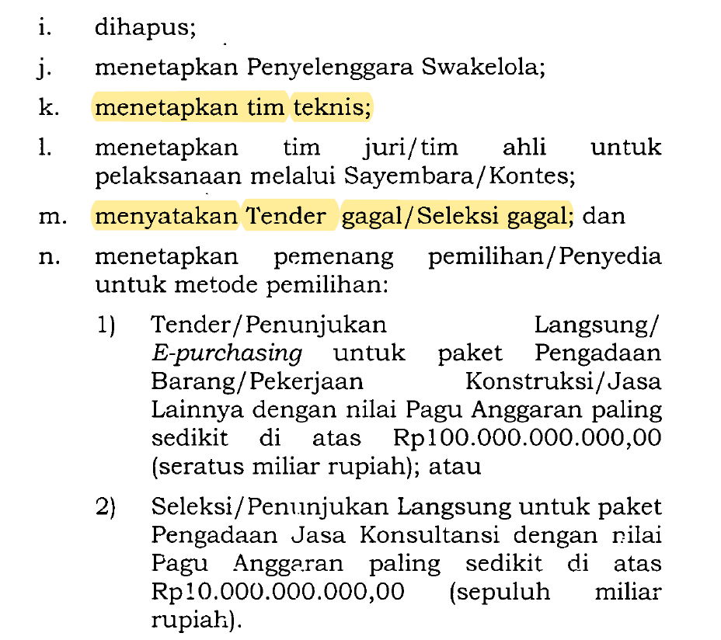
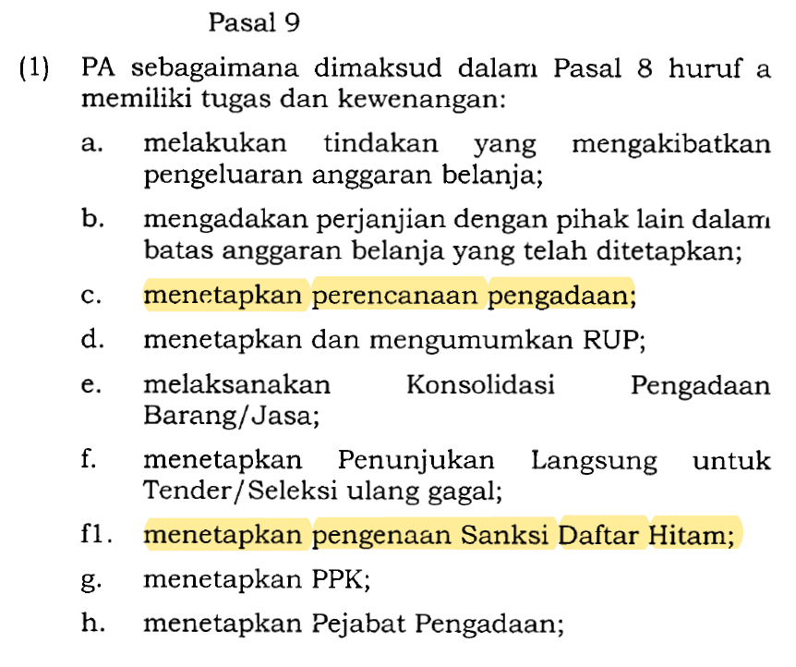
Ketentuan Pengadaan Barang/Jasa yang Perlu Mendapat Perhatian di dalam Perpres 16/2018
Tugas dan kewenangan yang berpotensi disalahgunakan
39

Slide 40
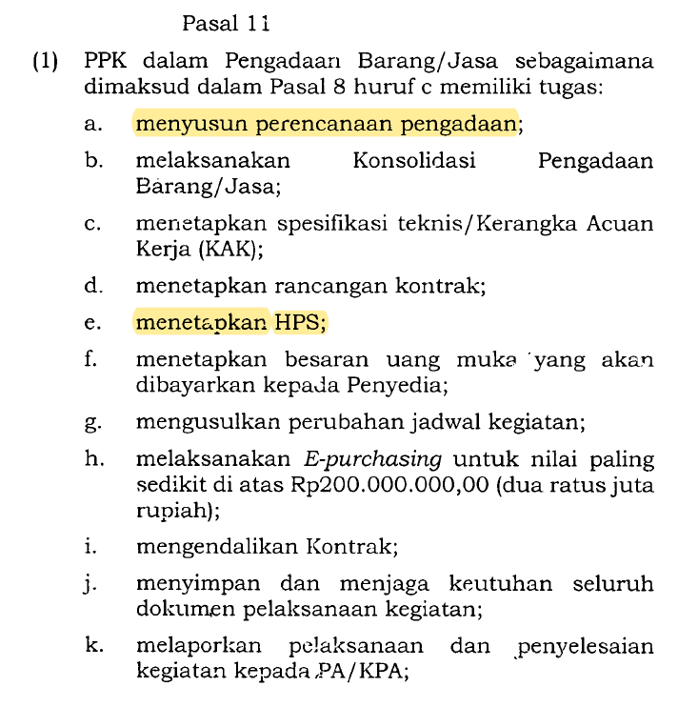
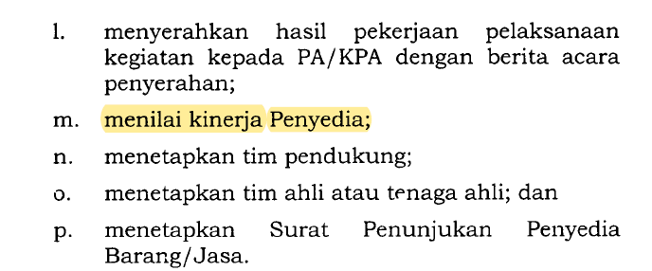
Ketentuan Pengadaan Barang/Jasa yang Perlu Mendapat Perhatian di dalam Perpres 16/2018 (Lanjutan …)
40

Slide 41

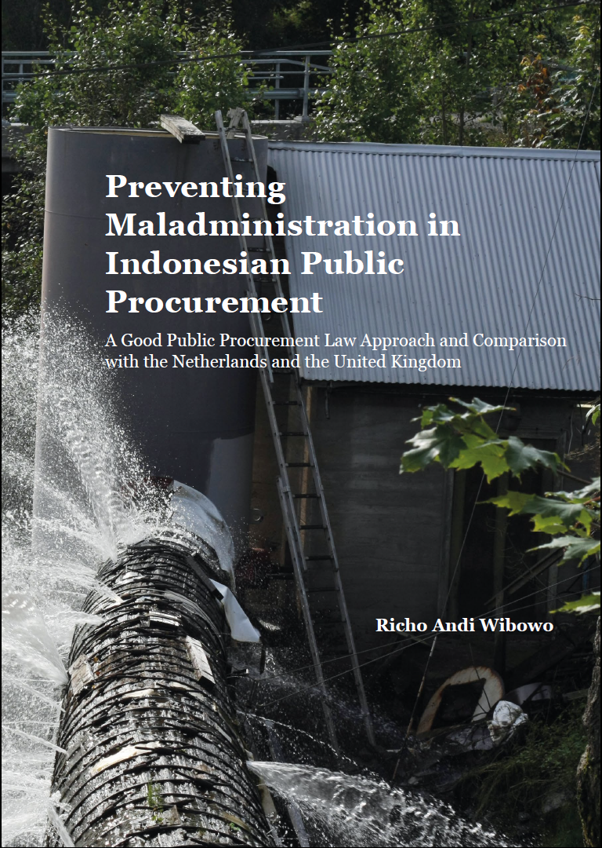
Tiga prinsip good governance yang harus diperhatikan dalam praktik pengadaan barang dan jasa, yaitu:
1. Equality (Tidak diskriminatif/Kesetaraan);
2. Transparency (Transparansi); dan
3. Accountability (Akuntanbilitas).
Prinsip Good Governance Meminimalisir Praktik Koruptif Dalam Pengadaan Barang dan Jasa
Richo Andi Wibowo, Preventing Maladministration in Indonesia Public Procurement (A Good Public Procurement Law Approach and Comparison with the Netherlands and the United Kingdom), PhD Thesis in Utecht University
41

Slide 42

Equality dalam Pengadaan Barang dan Jasa
Memberikan kesempatan seluas-luasnya kepada pelaku usaha untuk berpartisipasi di dalam tender. Pembatasan dalam proses pengadaan harus beralasan secara hukum dan tidak diciptakan untuk mendistorsi persaingan;
Kewajiban bagi Pelaku PBJ untuk memperlakukan peserta tender tanpa perbedaan, sehingga persaingan tercipta;
oleh
UUD
1945
memberikan
•
•
•
•
•
rakyat.
42
denny@integritylawfirm.id

Slide 43

Transparansi dalam Pengadaan Barang dan Jasa
Informasi yang jelas dan dapat dimengerti. Misalnya, penjelasan atas suatu nilai yang diberikan dalam PBJ terhadap peserta tender;
Kewajiban bagi Pelaku PBJ untuk memberikan informasi tambahan permintaan penjelasan lebih lanjut;
Transparansi aktif: Pemberian informasi tambahan tanpa harus ada permintaan penjelasan.
Transparansi membuat semua stakeholder dapat mengawasi jalannya pengadaan barang/jasa.
43

Slide 44
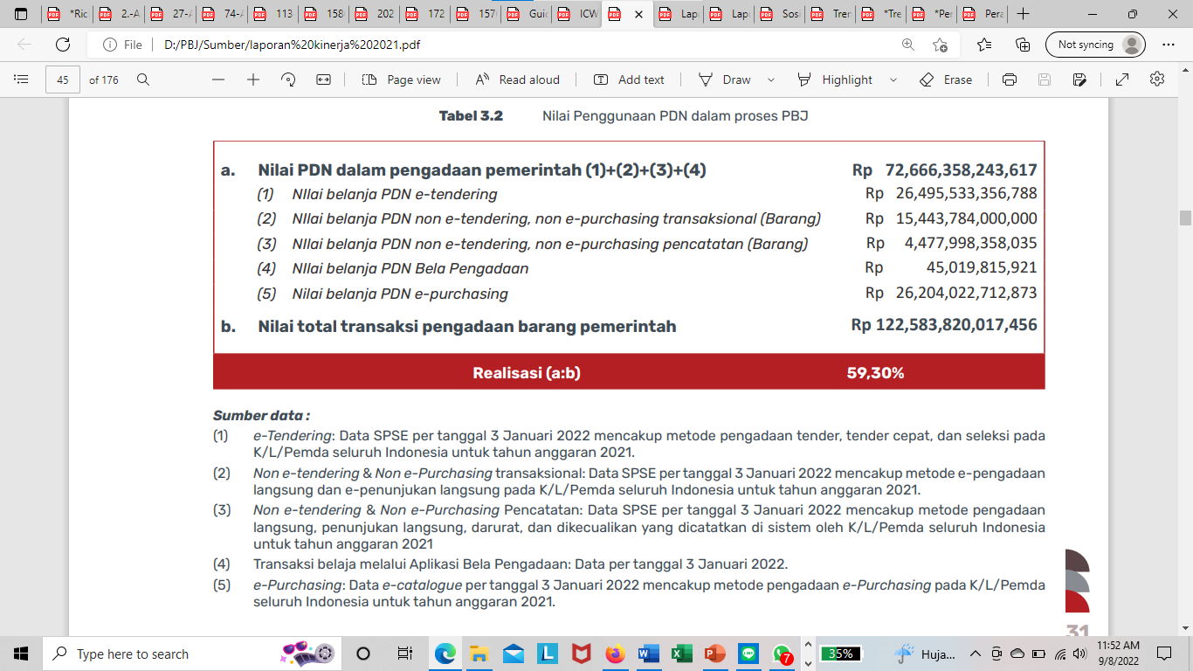
Salah satu bentuk keterbukaan pengelolaan pengadaan barang/jasa.
Laporan terhadap jumlah nilai penggunaan produk dalam negeri dalam proses pengadaan barang dan jasa tahun 2021.
Sumber: Lembaga Kebijakan Pengadaan Barang/Jasa Pemerintah, “Laporan Kinerja Lembaga Kebijakan pengadaan Barang/Jasa Pemerintah tahun 2021, dimuat dalam: http://www.lkpp.go.id/#/publikasi
denny@integritylawfirm.id
44

Slide 45

Accountability dalam Pengadaan Barang dan Jasa
oleh
UUD
1945
memberikan
Setiap tindakan dan proses dalam Pengadaan Barang dan jasa harus dapat dipertanggungjawabkan secara hukum;
Ketersediaan mekanisme hukum atas permasalahan yang lahir dari proses Pengadaan Barang dan Jasa
•
•
•
•
•
rakyat.
45
denny@integritylawfirm.id

Slide 46
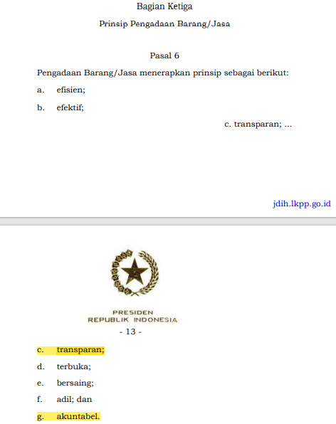
Transparansi dan Akuntabilitas Pengadaan barang/ Jasa
Kedua prinsip ini telah menjadi marwah dalam prses pengadaan barang/jasa. Dengan demikian, harus dijalankan secara terbuka dan dapat dipertanggungjawabkan.
Lihat: Pasal 6 Peraturan Presiden Nomor 16 Tahun 2018 tentang Pengadaaan barang/Jasa Pemerintah jo Peraturan Presein Nomor 12 Tahun 2021 tentang Perubahan Atas Peraturan Presiden Nomor 16 Tahun 2018 tentang Pengadaaan barang/Jasa Pemerintah
denny@integritylawfirm.id
46

Slide 47
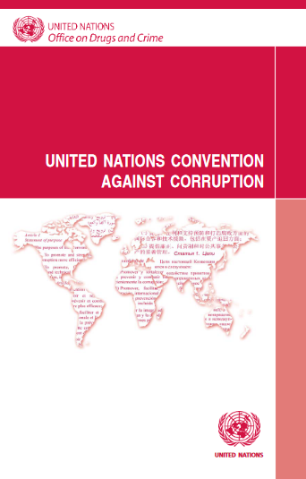
Transparansi dan Akuntabilitas Sebagai Prinsip Dasar ”Public Procurement”
Fundamental Principles Transparency And Accountability In The Management Of Public Finances
Procedures For The Adoption Of The National Budget;
Timely Reporting On Revenue And Expenditure;
A System Of Accounting And Auditing Standards And Related Oversight; and
Effective And Efficient Systems Of Risk Management And Internal Control.
United Nations Convention Against Corruption
Article 9 (2) Public Procurement and Management of Public Finances
denny@integritylawfirm.id
47

Slide 48
Salah satu bentuk keterbukaan pengelolaan pengadaan barang/jasa.
Laporan terhadap jumlah nilai penggunaan produk dalam negeri dalam proses pengadaan barang dan jasa tahun 2021.
Sumber: Lembaga Kebijakan Pengadaan Barang/Jasa Pemerintah, “Laporan Kinerja Lembaga Kebijakan pengadaan Barang/Jasa Pemerintah tahun 2021, dimuat dalam: http://www.lkpp.go.id/#/publikasi
denny@integritylawfirm.id
48

Slide 49
Pengaturan good governance dalam Pengadaan Barang dan Jasa
Usulan Penambahan Untuk Pasal 6 Perpres 16/2018
Pengadaan Barang/Jasa menerapkan prinsip sebagai berikut:
Efisien;
Efektif;
Transparan;
Terbuka;
Bersaing;
Adil; dan
Akuntabel
Kesetaraan/Non-diskriminatif
Usulan Penambahan Untuk Pasal 5 huruf b Perpres 16/2018
Melaksanakan Pengadaan Barang/jasa yang lebih transparan, terbuka, akuntabel, dan kompetitif
49

Slide 50
Perlunya melengkapi prinsip-prinsip good governance agar dijadikan rujukan dalam setiap kebijakan atau pelaksanaan pengadaan barang dan jasa
Prinsip-prinsip good governance harus diimplementasikan dalam pengaturan lebih lanjut
50

Slide 51
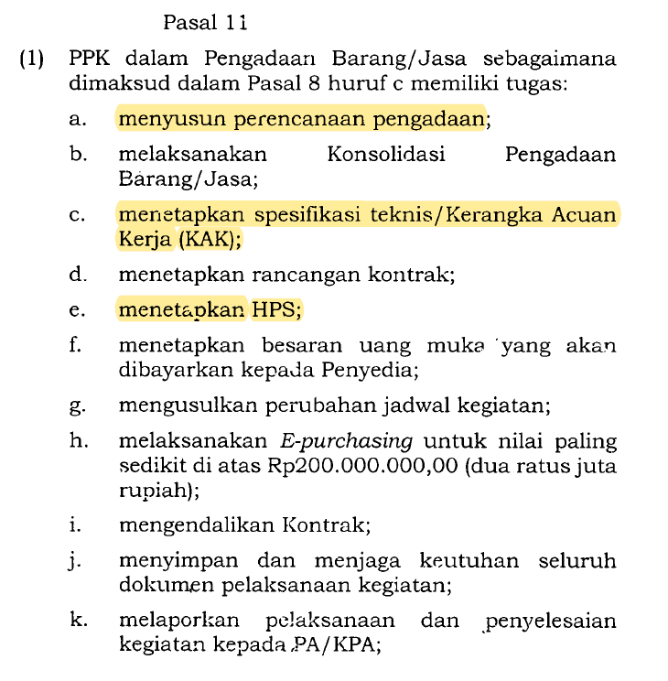
Perlunya transparansi terhadap pelaksanaan kewenangan tersebut untuk menjamin akuntabilitas. Sehingga prinsip-prinsip good governance dalam pelaksanaan Pengadaan Barang dan Jasa tercapai
Instansi yang lebih tinggi, Aparat Pengawasan Internal Pemerintah, dan Elemen Masyarakat diberikan akses untuk mendapatkan informasi. Sehingga, terbuka ruang untuk melakukan review terhadap pelaksanaan tugas tersebut.
Pengaturan dapat didelegasikan ke dalam aturan lebih rendah, namun harus diperintahkan oleh beleid Pengadaan Barang dan Jasa.
51

Slide 52
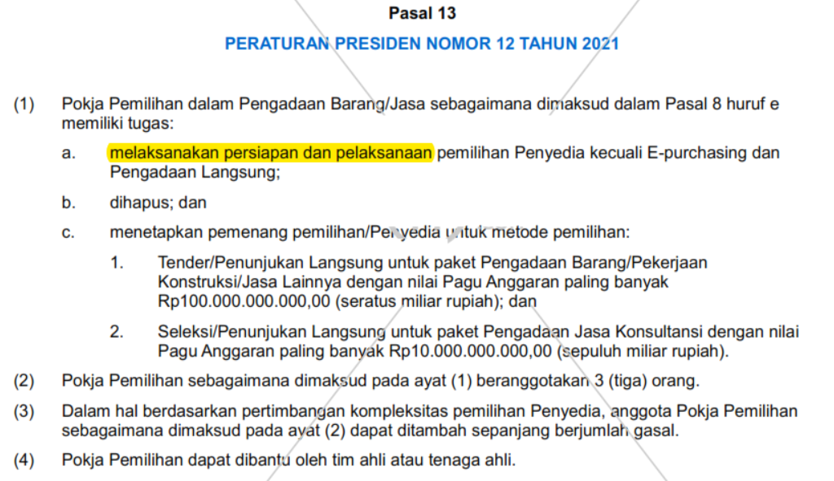
Transparansi dan Akuntabilitas pelaksanaan pemilihan juga harus diatur secara tegas terhadap pelaksana tender/seleksi, misalnya:
Kejelasan informasi yang diberikan oleh Pokja;
Jaminan kesesuaian pelaksanaan;
Forum hukum penyelesaian sengketa.
52

Slide 53
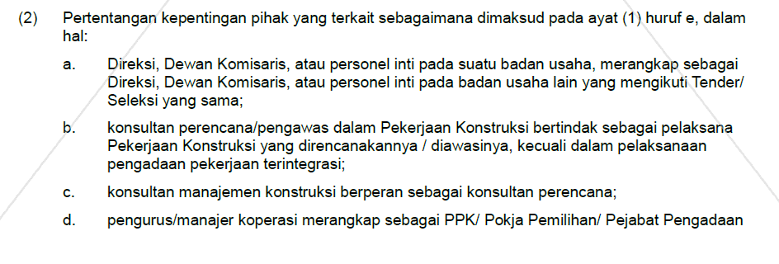
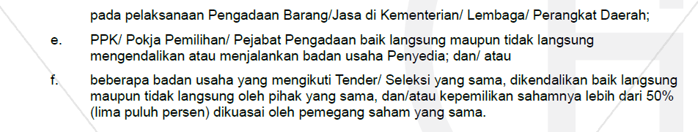
Hal Lain yang Perlu Menjadi Perhatian
Benturan kepentingan dalam Pasal 7 ayat (2) Perpres 16/2018 perlu memasukkan kategori pemilik manfaat yang sama agar tidak menjadi peserta tender/seleksi, menjadi konsultan perencana/pengawas, dan/atau Pelaku Pengadaan Barang dan Jasa
53

Slide 54

RUU PBJ harus mengakomodasi tujuan dibentuknya E-Procurement:
Transparansi
Akuntabilitas
Persaingan Usaha yang Sehat
Efisiensi
Memudahkan monitoring dan Audit
Akses Informasi real time
E-Tendering
E-Purchasing
54

Slide 55
Standarisasi E-Procurement
Harus Diatur Dalam RUU PBJ
Pengaturan E-Procurement Masih Belum Terkonsolidasi dengan Baik
Peraturan Kepala LKPP 2/2010 tentang LPSE;
Peraturan Kepala LKPP 1/2011 tentang E-Tendering;
Peraturan Kepala LKPP 5/2011 tentang Standar Dokumen Pengadaan Barang/Jasa Pemerintah secara Elektronik;
Peraturan Presiden 16/2018 tentang PJB
Pasal 131 ayat (1) Perpres 54/2010
“K/L/D/I wajib melaksanakan Pengadaan Barang/Jasa secara elektronik untuk sebagian/seluruh paket-paket pekerjaan pada Tahun Anggaran 2012.”
denny@integritylawfirm.id
55

Slide 56
Masalah Penerapan eProcurement
Tidak semua barang/jasa yang dibutuhkan tersedia di katalog elektronik;
Dalam beberapa kondisi harga barang/jasa yang tersedia di katalog elekronik justru lebih mahal daripada harga pasaran untuk spesifikasi yang sama;
Terkadang biaya yang tertera dalam katalog elektronik tidak rinci sehingga ada tambahan biaya yang tidak diperkirakan setelahnya, contohnya biaya instalasi. Sehingga terjadi lagi negosiasi harga barang/jasa di luar sistem eProcurement, bahkan hingga melakukan revisi anggaran;
Terkait waktu pengadaan perlu diatur disesuaikan antara kebutuhan pengadaan dan waktu pencairan anggaran agar tepat waktu terutama untuk kebutuhan insidental;
Perlu dipastikan melalui RUU PJB terpenuhi prinsip-prinsip pengadaan barang dan jasa yang ingin dicapai melalui eProcurement yakni cepat, murah, efektif dan transparan;
denny@integritylawfirm.id
56

Slide 57
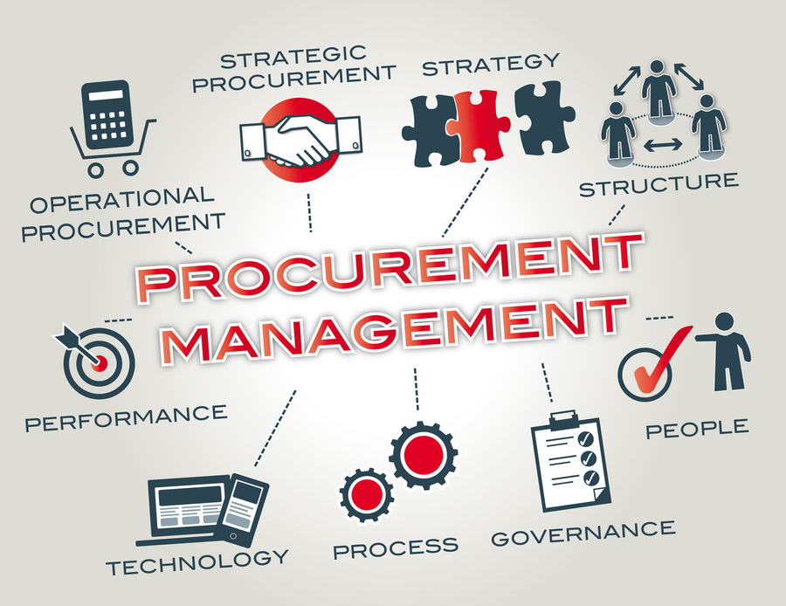
Antisipasi Potensi Kecurangan
Dalam E Procurement Melalui RUU PBJ
Performa Penyedia;
Akurasi Data;
Waktu Pengadaan yang lama;
Kurangnya Pengawasan;
Tidak jelasnya pemisahan tanggung jawab antara Vendor, Satuan Kerja, dan Pejabat Pengadaan dan Pejabat Pembuat Komitmen.
57

Slide 58

Praktik Pelelangan dan Penunjukan Langsung secara swakelola masih sering dilakukan dengan alasan kendala pada penggunaan E-Procurement. Kendala ini justru menimbulkan inefisiensi waktu, tenaga, dan biaya, bahkan membuka celah tindakan koruptif. Hadirnya RUU PJB diharapkan mampu menyelesaikan permasalahan terkait.
58

Slide 59
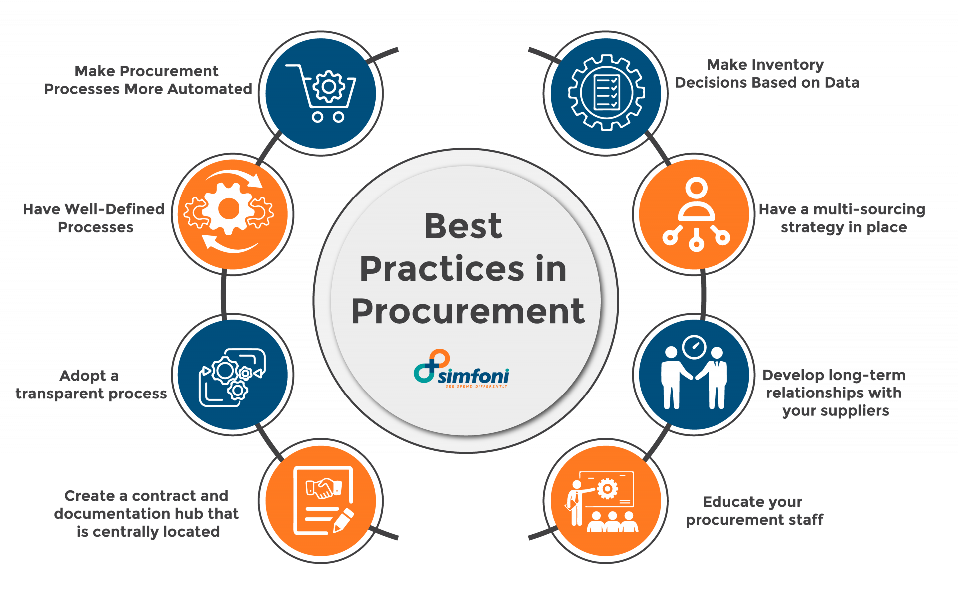
Best Practices in
E-Procurement
denny@integritylawfirm.id
59

Slide 60

Best Practice di Negara Lain
Inggris
Prinsip Kesetaraan di Inggris
Equal Treatment digambarkan dengan adanya peraturan yang melarang konflik kepentingan dalam proses pengadaan (Pasal 24 PCR*);
Equal Opportunity digambarkan dengan dokumen tender yang tidak boleh mengatur pembatasan-pembatasan yang menghalangi persaingan, menunjukkan kesukaan ke salah satu pihak atau tidak menguntungkan peserta tender;
Sumber: Richo Andi Wibowo, Preventing Maladministration …..
*PCR= Public Contracts Regulations
60

Slide 61

Prinsip Transparansi di Inggris
Pelaku PBJ harus menjelaskan alasan-alasan mengapa peserta tender kalah dalam tender. Peserta tender juga dimungkinkan untuk meminta lebih lanjut atas informasi tertentu yang sifatnya sensitif. Tujuannya, peserta tender mengetahui alasan kekalahan yang dapat diuji di pengadilan;
Keharusan Pelaku PBJ untuk menjelaskan informasi yang cukup. Maksudnya, penilaian harus disertasi deskripsi. Tidak cukup hanya berupa huruf atau angka semata.
61

Slide 62

PRINSIP AKUNTABILITAS DI INGGRIS
Pelaku PBJ harus menjelaskan alasan-alasan mengapa peserta tender kalah dalam tender. Peserta tender juga dimungkinkan untuk meminta lebih lanjut atas informasi tertentu yang sifatnya sensitif. Tujuannya, peserta tender mengetahui alasan kekalahan yang dapat diuji di pengadilan;
Keharusan Pelaku PBJ untuk menjelaskan informasi yang cukup. Maksudnya, penilaian harus disertasi deskripsi. Tidak cukup hanya berupa huruf atau angka semata.
62

Slide 63

BELANDA
PRINSIP KESETARAAN DI BELANDA
Pelaku PBJ harus menyusun dokumen yang seimbang antara persyaratan dengan kriteria berdasarkan tujuan dari kontrak. Spesifikasi yang disusun harus logis dan beralasan. Di setiap spesifik teknis, harus terdapat frasa “atau yang memiliki nilai sama”. (Pasal 1.10 dan 2.76 DPPA*);
Persyaratan harus disusun secara proporsional. Belanda memiliki dokumen Gids Proportionaliteit (Panduan Proposionalitas) yang apabila disimpangi, Pelaku PBJ harus menyebutkan alasan-alasannya.
Sumber: Richo Andi Wibowo, Preventing Maladministration …..
*DPPA= Dutch Public Procurement Act 2012
63

Slide 64

PRINSIP TRANSPARANSI DI BELANDA
Bahwa setiap keputusan tidak memiliki akibat hukum sampai diberitahukan kepada pihak yang bersangkutan (Pasal 3:40 GALA*). Sehingga, semua pihak memiliki kesempatan untuk mengajukan keberatan atas keputusan tersebut;
Keputusan administratif harus diumumkan secara luas walaupun bukan kepada pihak yang berkepentingan (Pasal 3:42 GALA)
*GALA= General Administrative Law Act
64

Slide 65

Australia
Pemerintah Australia mengadopsi Model Laws on Procurement yang diterbitkan oleh United Nations Commission on International Trade Law (UNICITRAL). Penerapan tersebut bertujuan untuk mengurangi korupsi dan menciptkan persaingan yang terbuka dan efektif, beretika dan adil.
Australia mengadopsi model Transparency International Secretariat untuk mendukung prinsip-prinsip yang terkandung dalam Transparency International’s Integrity Pacts in Public Procurement: An implementation Guide terhadap pengadaan barang/jasa terkait
Transparency International Secretariat ditujukan untuk mendukung keterbukaan dan transparansi dalam proses pengadaan. Ini termasuk memaksimalkan kebebasan informasi. Dalam hal ini, transparansi dan akuntabilitas adalah prasyarat dasar dari proses pengadaan.
denny@integritylawfirm.id
65

Slide 66
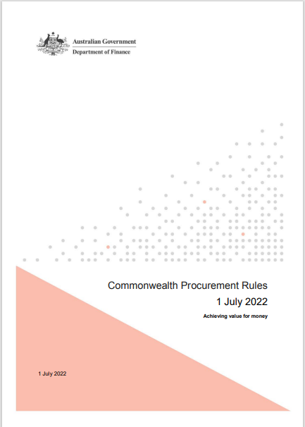
COMMONWEALTH PROCUREMENT RULES 2022
Pemerintah harus mempublikasikan persyaratan dan metode pemberian pengadaan secara tepat waktu melalui kontrak sebelum proses pengadaan dimulai;
Pemerintah harus mengumpulkan dan mengungkapkan identitas dan Beneficial Ownership dari semua pihak terkait;
Pengawasan independen Independent Monitoring dari semua tahapan proses pengadaan dilakukan secara adil, terbuka, akuntabel, dan efektif ; dan
Informasi penting tentang pengadaan harus secara terbuka dan dapat diakses oleh publik Information On Public Procurement.
denny@integritylawfirm.id
66

Slide 67

Informing: strengthening citizen’s rights of access to information, establishing a pro-disclosure culture across Australian Government agencies including through online innovation and making government information more accessible and usable;
Engaging: collaborating with citizens on policy and service delivery to enhance the processes of government and improve the outcomes sought; and
Participating: making government more consultative and participative
Commonwealth Procurement Rules 2022
Public Governance, Performance and Accountability Act 2013
denny@integritylawfirm.id
67

Slide 68

Materi muatan pengadaan barang/jasa (PBJ) tidak tepat diatur dalam Perpres, seharusnya perlu diatur oleh undang-undang.
Tidak terikatnya BUMN pada Perpres 16/2018 Jo 12/2021 tentang Pengadaan Barang/Jasa merupakan suatu hal keliru. Mengingat pendanaan dalam PBJ seluruh biayanya bersumber dari APBN. Kondisi demikian, menimbulkan contradictio in terminis dengan konsep keuangan negara.
Pengadaan Barang/Jasa masih menjadi salah satu penyumbang terbesar dalam praktik korupsi. Hal ini dikarenakan, salah satunya, masih banyak celah-celah hukum dalam ketentuan Pengadaan Barang/Jasa saat ini. Celah-celah tersebut dapat terjadi pada seluruh proses perencanaan, pelaksanaan, dan pengawasan.
KESIMPULAN
68

Slide 69
Pengaturan mengenai PBJ penting untuk diatur dalam payung hukum undang – undang dengan memperhatikan teknik penyusunan peraturan perundang-undangan yang baik dan benar.
Pengaturan mengenai PBJ baik dalam sektor BUMN maupun Pemerintah, seharusnya diatur secara bersamaan dalam lingkup norma undang-undang.
Memasukkan prinsip-prinsip good governance di dalam RUU Pengadaan Barang/Jasa. Ketentuan di dalam RUU Pengadaan Barang/Jasa dapat berbentuk umum yang harus ditindaklanjuti oleh peraturan yang lebih rendah.
SARAN
69

Slide 70


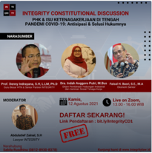


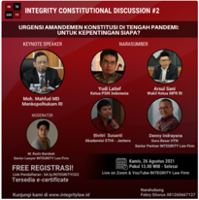
INTEGRITY Programs
INTEGRITY Scholarship
INTEGRITY Constitutional Discussion
INTEGRITY Legal Training
INTEGRITY Legal Update
INTEGRITY Client Alert
INTEGRITY Constitutional Advocacy
https://www.integritylawfirm.id/category/program/integrity-scholarship/

Slide 71

https://www.integritylawfirm.id

Slide 72

https://www.integritylawfirm.id

Slide 73

LITIGATION | CONSULTATION | RESEARCH

